Slide 1
モバイル プログラミング2
2016/11/21
日本工学院八王子専門学校
M.Katsube

Slide 2
本日の予定

Slide 3
午前
PHP開発例
BBS
MySQL基礎
MySQLをさわってみる
データベース作成
データのインポート

Slide 4
午後
SQL演習
データの選択
データの挿入
データの更新
データの削除

Slide 5
前回休んだ人 (ﾟ∀ﾟ)ﾉｼ

Slide 6
PC借りた人 (ﾟ∀ﾟ)ﾉｼ

Slide 7
まずは追いつこう
GitHubの資料見てね http://github.com/katsube/neec
環境構築
環境構築で困ったらすぐに聞いてください

Slide 8
アンケート （出席カード）

Slide 9
アンケート
提出＝出席 (授業終了までに限る) 未提出＝欠席
学籍番号、名前が確認できない場合は欠席
わからない場合は、どこが理解できなかったか記入
Notes:
成績には直接影響しないが、
テスト勉強にもなり一石二鳥なので、積極的に参加することをおすすめする。

Slide 10
アンケート
「白紙提出」「授業を聞いていたと判断できない」場合は個別にヒアリングを行います。
よほどのことがなければ呼び出されません
大人としての自覚を持って授業に望んで下さい。
一人では解決できないことがあれる場合、自分から聞きにくるように。

Slide 11
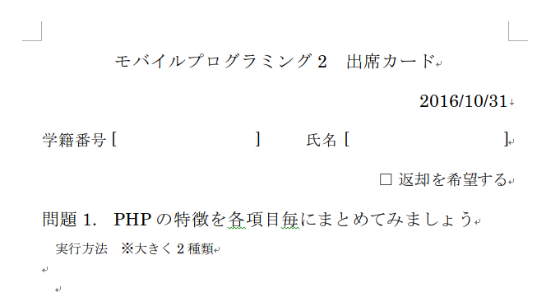
アンケート
返却を希望する場合
チェックしてください
次回～次々回の授業で返却します
Notes:
返却しなかった物は年度末にシュレッダーにかけます。

Slide 12
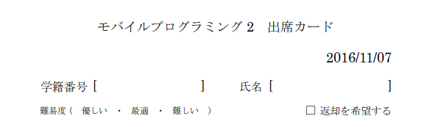
アンケート
難易度に◯をつける
○をつけてください。
様子を見て難易度を調整します。

Slide 13
前回のアンケートに 答えるコーナー
パワポ等に答えを書いてほしい
HTMLもGitHubにあげてほしい
== と === の違い
部屋が暑い
FFXIV楽しいです

Slide 14
PHPの ==, === の違い
10 == "10"
0 == "a"
"1" == "01"
"10" == "1e1"
100 == "1e2"
Notes:
すべてTrueになる

Slide 15

PHP開発例

Slide 16
GitHubのサンプル参照
BBS https://git.io/vXbcr
※短縮URLの飛び先は以下
https://github.com/katsube/neec/tree/master/sample/BBS
Notes:
短縮URL
https://github.com/katsube/neec/tree/master/sample/BBS

Slide 17
次回の開発デーは 12月19日
それまでに必ず「チャット」を完成させて授業に挑んでください。
この日に提出した物は成績に反映します。
Chat開発に関して質問があれば、Issue上で受け付けます。

Slide 18

MySQL基礎

Slide 19
※はじめる前に
DBとは、MySQLとは何か、については後日説明します。
まずは触ってもらおうと思います。
ここではデータの管理を行うサーバの一種だと考えてください。

Slide 20
起動を確認しよう 1
$ ps aux
﻿mysql 1629 0.0 18.2 1119204 185648 ? Sl 17:26 0:00 /usr/sbin/mysqld --daemonize --pid-file=/var/run/mysqld/mysqd.pid

Slide 21
起動を確認しよう 2
$ ps aux | grep mysql
﻿mysql 1629 0.0 18.2 1119204 185648 ? Sl 17:26 0:00 /usr/sbin/mysqld --daemonize --pid-file=/var/run/mysqld/mysqd.pid
検索結果をgrepで絞り込むと楽ちんですね。

Slide 22
起動を確認しよう 3
$ ps aux | less
コマンドの実行結果を less で受け取って眺めることもできます。
矢印キー、スペースで操作
「q」キーを押すと終了

Slide 23
起動する
$ sudo systemctl start mysqld.service
起動していなかった場合は、上記コマンドで起動します。
Webサーバ(Apache)を起動した際とほぼ同じことがわかると思います。

Slide 24


イメージ
MySQL
(Server)
Linux (CentOS)

Slide 25
クライアントから操作する
MySQL
(Client)
MySQL
(Server)
Linux (CentOS)
Notes:
クライアント

Slide 26
クライアントを確認
$ mysql --version
﻿mysql Ver 14.14 Distrib 5.7.15, for Linux (x86_64) using EditLine wrapper
ハイフンは2つ

Slide 27
MySQLにログイン
$ mysql –u root –p
﻿Enter password:
-u ログインするユーザー名を指定
-p パスワードを入力する
パスワードは「﻿H@chiouji1」

Slide 28
ここからMySQLの世界
mysql>
ここでデータベースへの操作を行います。
みなさんが今まで使っていたLinuxとは全く別の世界になりました。
ls や cd などのコマンドは使えません。

Slide 29
イメージ
MySQL
(Client)
Mate端末
(Terminal)
Linux (CentOS)

Slide 30
イメージ
MySQL
(Client)
MySQL
(Server)
Mate端末
(Terminal)
Linux (CentOS)
Notes:
クライアント

Slide 31
データベースを表示する
mysql> show databases;
﻿﻿+--------------------------+
| Database |
+--------------------------+
| information_schema |
| mysql |
| performance_schema |
| sys |
+--------------------------+
4 rows in set (0.01 sec)
MySQLの機能

Slide 32
データベースを作成する
mysql> create database rpgdb;
﻿﻿
SQL構文
`show databases`で作成されたことを確認してみましょう。

Slide 33
使用するデータベースを指定
mysql> use rpgdb;
﻿﻿﻿Database changed
MySQLの機能
これから操作するデータベースを指定します。

Slide 34
テーブルを作成する
mysql> ﻿create table Monster(
-> id int ,
-> name varchar(8)
-> );
Query OK, 0 rows affected (0.24 sec)
これから操作するデータベースを指定します。
SQL構文
id と name の2つの列を持つテーブル「Monster」を作成します。
Notes:
赤字の箇所を打つ
途中で間違えたら「¥c」でやめる

Slide 35
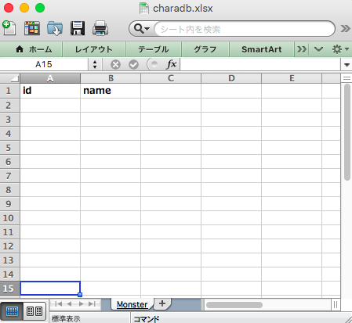
テーブルってなに？

Slide 36
テーブルってなに？
データベース
カラム
(列)
レコード
(行)
テーブル

Slide 37
テーブルのカラムには型がある
数値
整数 (TINYINT, SMALLINT, MIDIUMINT, INT, BIGINT) ※ INT UNSIGNED とすると符号なしにできる
小数点 (FLOAT, DOUBLE, DECIMAL, NUMERIC)
ビット (BIT)
日付と時刻 (YEAR, DATE, TIME, DATETIME, TIMESTAMP)
文字列 (CHAR, VARCHAR, TEXT)
バイナリ (BINARY, BLOB)
※詳細は公式ドキュメントを参照
https://dev.mysql.com/doc/refman/5.6/ja/data-types.html
Notes:
https://dev.mysql.com/doc/refman/5.6/ja/data-types.html

Slide 38
途中で打ち間違いに気がついたら？
mysql> ﻿create table Monster(
-> it int ,
-> ¥c
mysql>
＼(^o^)／
MySQLの機能
「¥c」と打つことで途中で入力をやめて、元の画面に戻ることができます。
Notes:
赤字の箇所を打つ
途中で間違えたら「¥c」でやめる

Slide 39
テーブルの一覧を表示
mysql> show tables;
﻿+----------------------+
| Tables_in_charadb |
+----------------------+
| Monster |
+----------------------+ ﻿
MySQLの機能

Slide 40
テーブルの構造を表示
mysql> desc Monster;
﻿﻿+----------+-----------------+-------+------+-----------+---------+
| Field | Type | Null | Key | Default | Extra |
+----------+-----------------+-------+------+-----------+---------+
| id | int(11) | YES | | NULL | |
| name | varchar(8) | YES | | NULL | |
+----------+-----------------+-------+------+-----------+---------+
MySQLの機能

Slide 41
テーブルにレコードを挿入
mysql> insert into Monster
-> values(1, 'dragon');
﻿Query OK, 1 row affected (0.00 sec)
SQL構文
Monsterテーブルにデータを挿入。

Slide 42
テーブルにレコードを挿入
1
dragon

Slide 43
定義に反したデータを 挿入すると…？
mysql> insert into Monster
-> values('foo', 'dragon');
mysql> insert into Monster
-> values(1, 'fooooooooo');
実際にやってみましょう。
Notes:
﻿mysql> insert into Monster values('a', 'hello');
ERROR 1366 (HY000): Incorrect integer value: 'a' for column 'id' at row 1
mysql> insert into Monster values(12, 'helloooooooooooooooooooooooooooooooooooooooooooooooooooooooooooo');
ERROR 1406 (22001): Data too long for column 'name' at row 1

Slide 44
テーブルのデータを表示
mysql>select id, name from Monster;
﻿+------+-----------+
| id | name |
+------+-----------+
| 1 | Dragon |
+------+-----------+
1 row in set (0.00 sec)
SQL構文
Monsterテーブルのデータをすべて表示。

Slide 45
テーブルのデータを表示
mysql>select * from Monster;
﻿+------+-----------+
| id | name |
+------+-----------+
| 1 | Dragon |
+------+-----------+
1 row in set (0.00 sec)
SQL構文
すべての列を対象とする場合、アスタリスク(*)で代用することができる。

Slide 46
MySQLから抜ける
mysql> ¥q
$
MySQLの機能
¥q または exit と入力することでMySQLから抜けて、元のLinuxの環境に戻ることができます。

Slide 47
データベースとテーブル
EXCELをイメージ
データベース = ファイル
テーブル = シート
カラム = 列
レコード = 行

Slide 48
データベースの操作
作成
create database [name];
削除
drop database [name];
一覧の表示
show databases;
使用するデータベースの指定
use [name];

Slide 49
テーブルの操作
作成
create table [name] ( 実際の定義 );
削除
drop table [name];
一覧の表示
show tables;
構造の表示
desc [name];

Slide 50
データの操作
挿入
insert into [name] (列名) values(値);
表示(抽出)
select * from [name];

Slide 51
データを インポートする

Slide 52
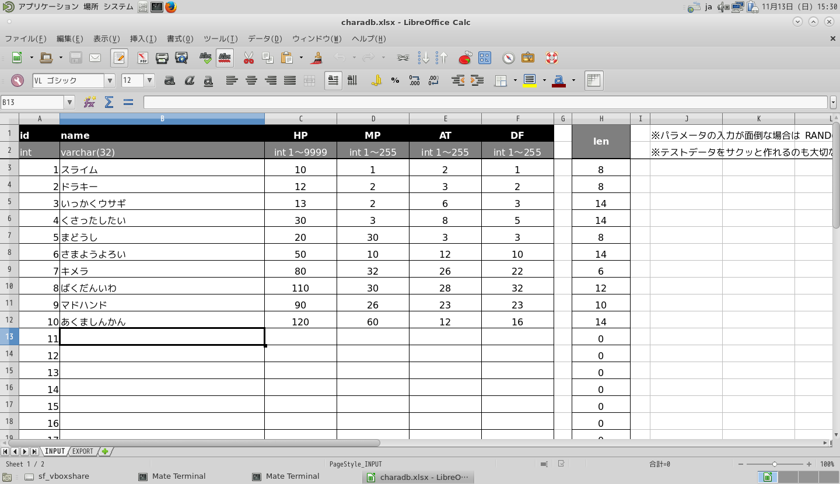
テストデータを作成しよう
ダウンロードした「rpgdb.xlsx」をCentOSで開き、id列11〜30の項目を埋めましょう。

Slide 53
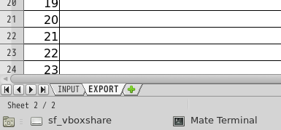
CSV形式でエクスポート 1
入力が完了したら、「EXPORT」シートに切り替えます。

Slide 54
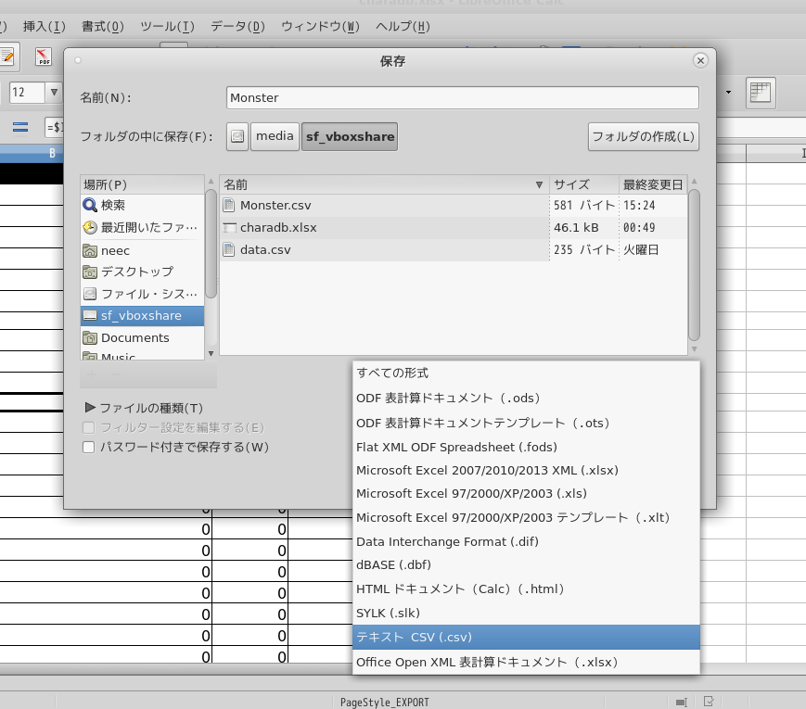
CSV形式でエクスポート 2
メニュー「ファイル」→「名前をつけて保存」を選択。
ファイル名はテーブル名と同じ
「Monster」
ファイル形式は
「テキスト CSV」を選択

Slide 55
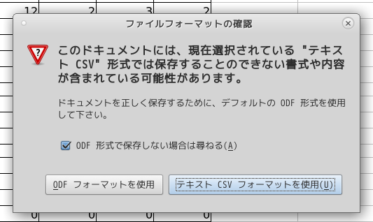
CSV形式でエクスポート 3
ダイアログは「テキストCSVフォーマットを使用」をクリック

Slide 56
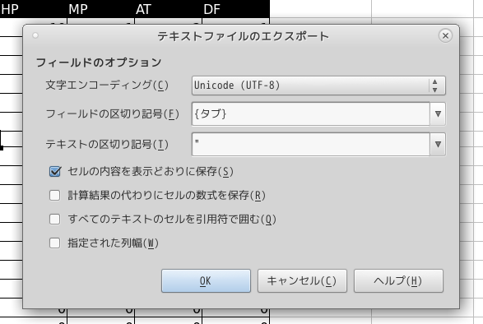
CSV形式でエクスポート 4
文字コードは「UTF-8」
区切り記号は「タブ」

Slide 57
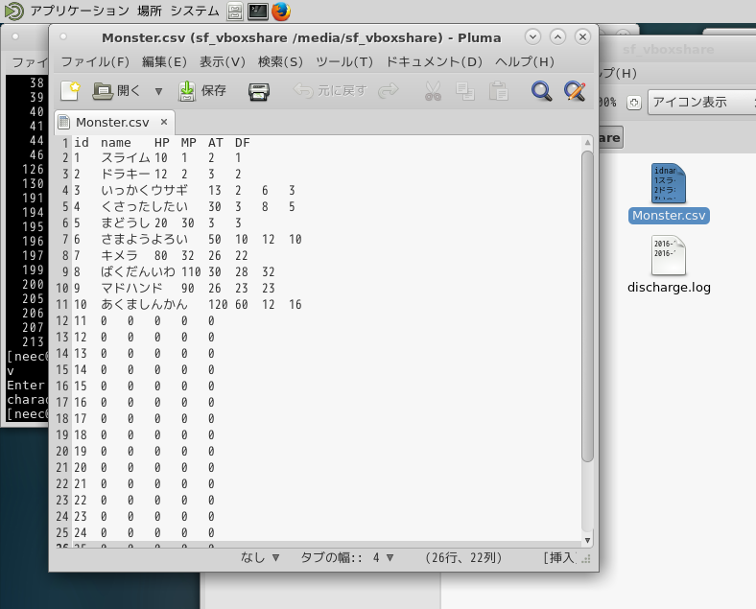
CSV形式でエクスポート 5
エクスポートした
ファイルを開き、
1行目を削除して保存

Slide 58
テーブルを削除する
mysql>drop table Monster;
SQL構文。
先程作成したテーブルとは構造が違うのでいったん削除します。

Slide 59
テーブルを作成する
mysql>create table Monster (
-> id int,
-> name varchar(32),
-> HP int,
-> MP int,
-> AT int,
-> DF int
->);

Slide 60
MySQLへインポート 1
$ mysqlimport –u root –p --local ¥
> chardb Monster.csv
MySQLの機能
指定したDBへファイル内容をインポートします。
コマンドが長すぎる場合は、 ¥ を打つと改行ができます。 ※￥を打たずにエンターキーを押すと、コマンドが実行されてしまうので注意

Slide 61
MySQLへインポート 2
$ mysql –r root –p
Enter password:
mysql> use rpgdb;
mysql> select * from Monster;
実際にデータがインポートされたかどうか、先程と同じ手順で確認してみましょう。

